Slide 1


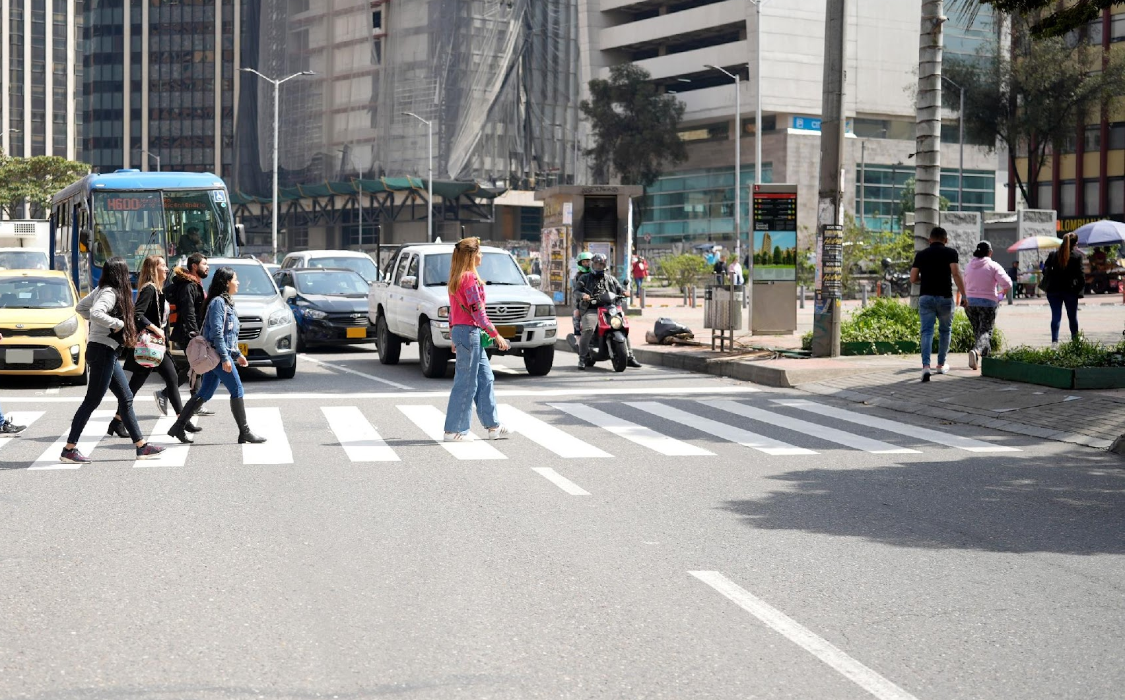




ESTRATEGIA DE RENDICIÓN DE CUENTAS LOCALES
GESTIÓN 2024
Localidad Engativá

Slide 2

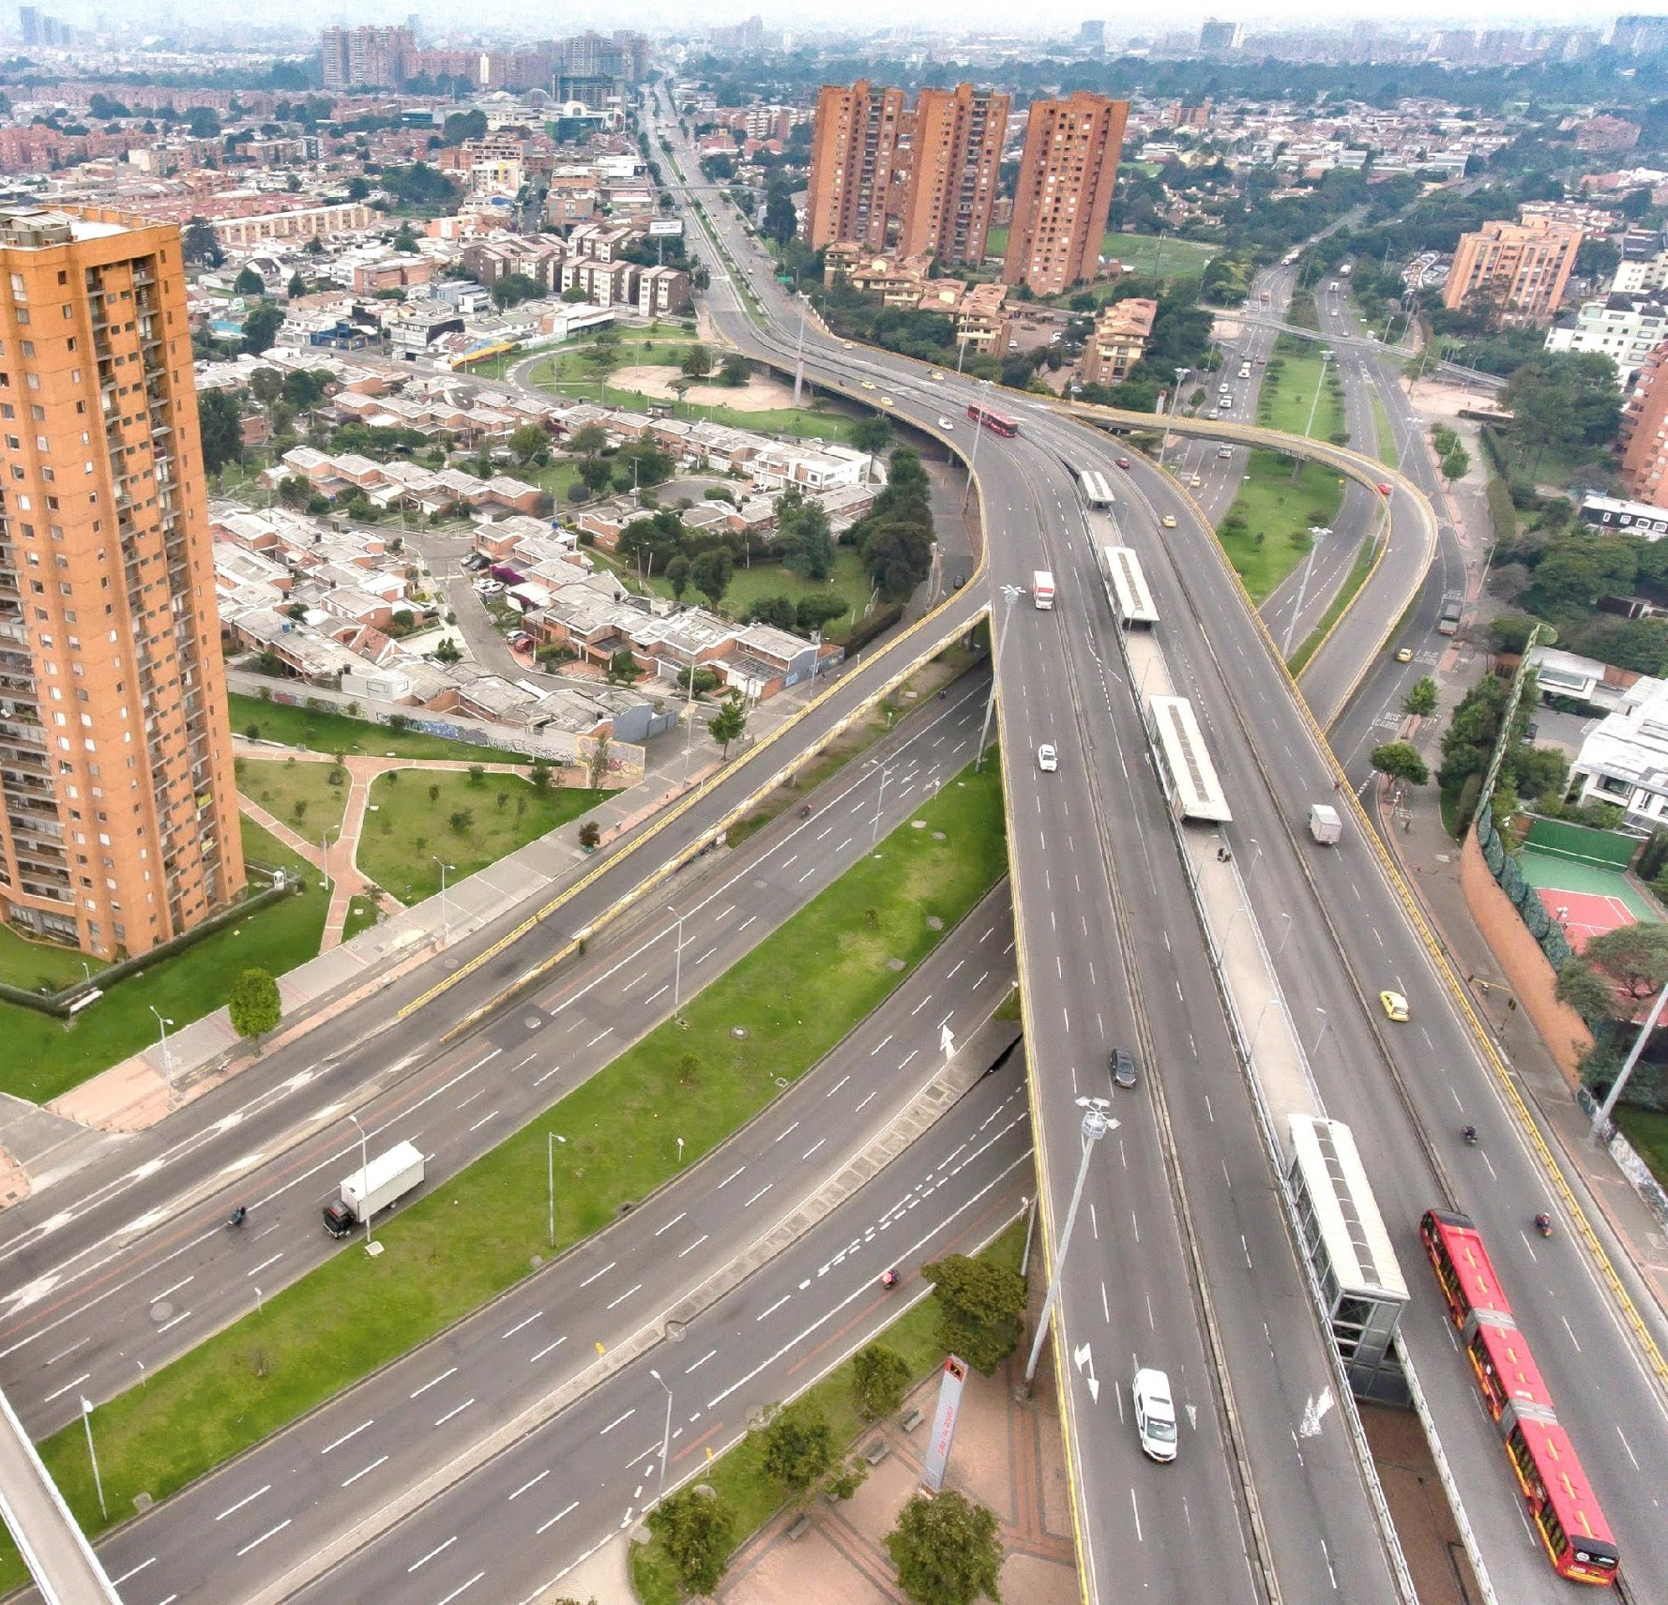
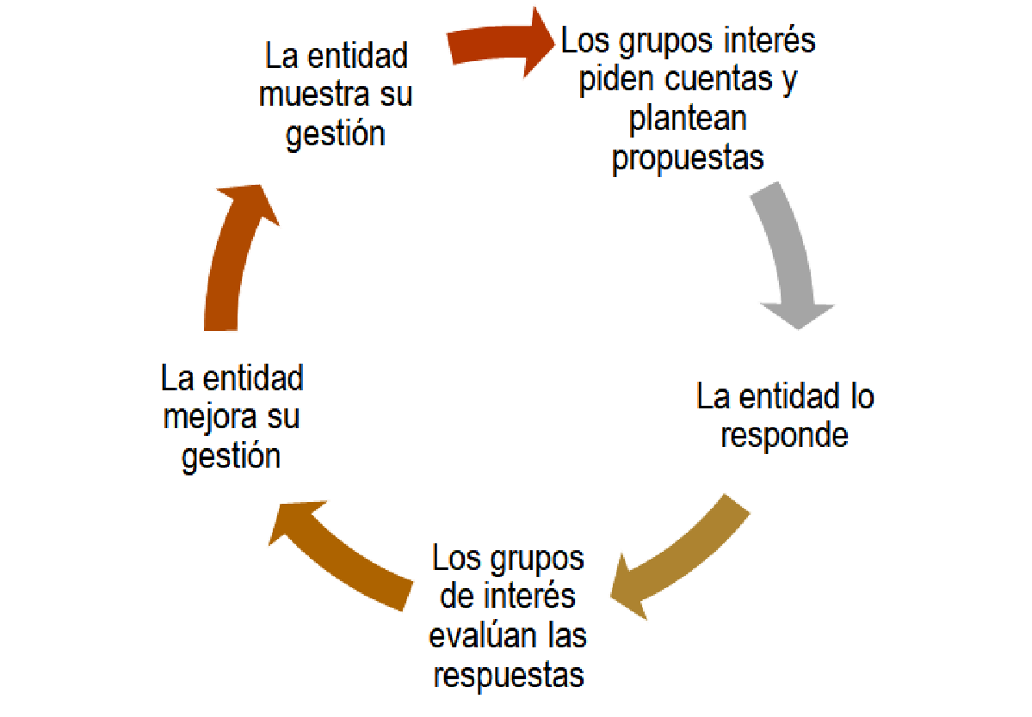


¿Qué es la rendición de cuentas?
“La rendición de cuentas es un proceso que busca la transparencia de la gestión de la Administración Pública, y la adopción de los principios de Buen Gobierno, eficiencia, eficacia y transparencia en todas las actuaciones del servidor público”. (Ley 1757 de 2015 art. 48).

Slide 3

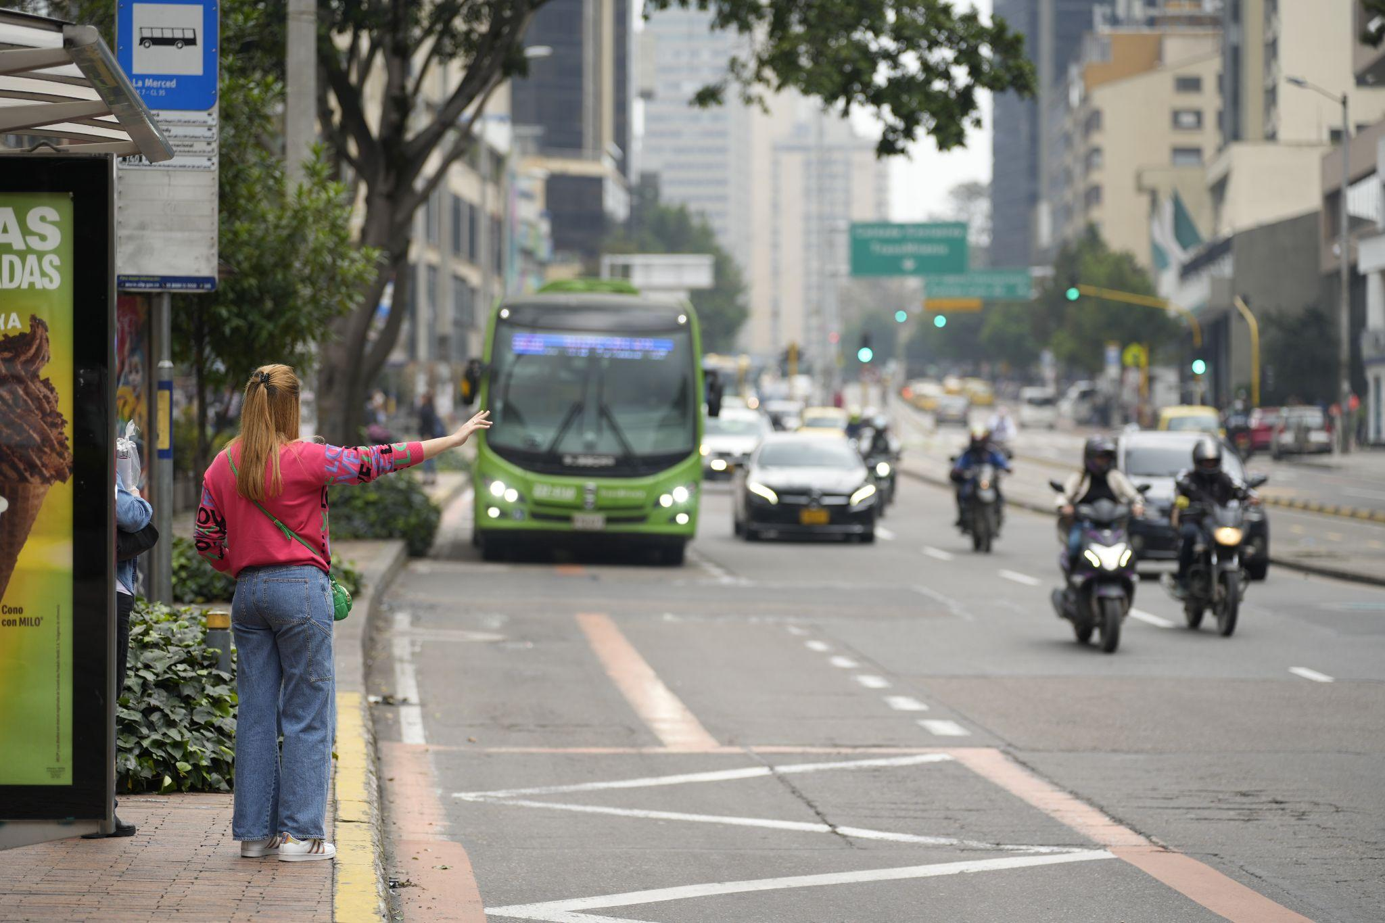
Inversión Presupuestal
Siniestralidad vial
Niñas y niños primero
Señalización
Semaforización
Control de tránsito y transporte
Acciones de gestión en vía
Planes de Manejo de Tránsito - PMT
Infraestructura
Transporte privado
Bicicleta y Peatón
Gestión Social
Acciones pedagógicas en seguridad. vial y cultura ciudadana
Dirección de Inteligencia para la Movilidad
Transparencia
CONTENIDO

Slide 4
1. Inversión Presupuestal 2024
La Inversión presupuestal para la presente RdC obedece a:
Plan de Desarrollo 2021-2024 “UN NUEVO CONTRATO SOCIAL Y AMBIENTAL PARA LA BOGOTÁ DEL SIGLO XXI”
Plan de Desarrollo 2024-2027 “BOGOTÁ CAMINA SEGURA”

Slide 5
Inversión Presupuestal 2024
Plan de Desarrollo 2021-2024 (Nuevo contrato Social y Ambiental para la Bogotá del siglo XXI).
PROYECTO | RESERVA-EJECUTADO | VIGENCIA-EJECUTADO
Consolidación del programa niñas y niños primero para mejorar las experiencias de viaje de la población estudiantil en Bogotá (Al Colegio en Bici, Ciempiés, Ruta Pila) | $3.220.220.663,00 | $1.736.226.125,00
Implementación de señalización para mejorar las condiciones de seguridad vial, movilidad y accesibilidad en Bogotá (Medidas de pacificación, mantenimiento señales verticales, sistemas de contención vehicular, implementación señales verticales, zonas escolares, pasos peatonales, demarcación Km-carril) | $461.638.360,00 | $259.983.974,00
TOTAL | $ 3.681.859.023,00 | 1.996.210.099,00

Slide 6
Inversión Presupuestal 2024
Plan de Desarrollo 2024-2027 ( Bogotá Camina Segura)
PROYECTOS | RESERVA-EJECUTADO | VIGENCIA-EJECUTADO
8001 - Consolidación de las intervenciones en el espacio público para el mejoramiento de las condiciones de movilidad y seguridad vial en los corredores y puntos estratégicos en Bogotá D.C. | $418.846.323 | $ 366.969.138
7996 - Niñas y Niños Primero: Acompañamiento de viajes Biciparceros, cienpies, Guardacaminos y Ruta Pila. | $ 312.932.455 | $ 308.197.041
TOTAL | $ 731.778.778,00 | $ 675.166.179,00

Slide 7
Inversión Presupuestal 2024
INVERSIÓN PRESUPUESTAL 2024 | RESERVA-EJECUTADO | VIGENCIA-EJECUTADO
Plan de Desarrollo 2021-2024 (Nuevo contrato Social y Ambiental para la Bogotá del siglo XXI). | $ 3.681.859.023,00 | $ 1.996.210.099,00
Plan de Desarrollo 2024-2027 ( Bogotá Camina Segura) | 731.778.778,00 | $ 675.166.179,00
TOTAL | $ 4.413.637.801,00 | $ 2.671.376.278,00

Slide 8
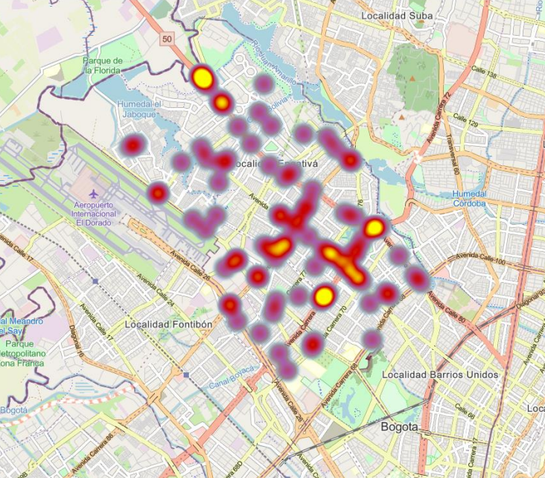
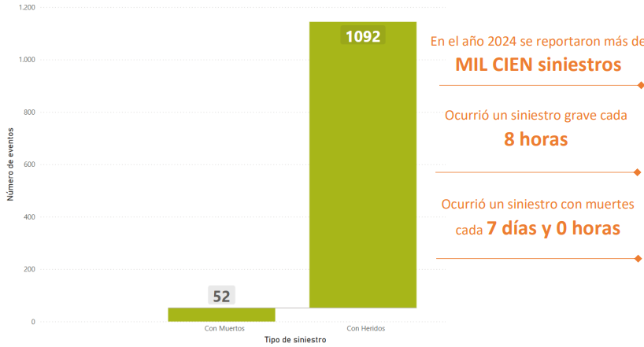
2. Siniestralidad Vial
En el año 2024 la localidad de Engativá reportó 1.144 siniestros graves de tránsito con al menos un lesionado o víctima fatal.
En la localidad de Engativá se tiene un concentración de siniestros en:
Calle 80 entre Av. Boyacá y Carrera 92
Calle 66 entre Av. Boyacá y Carrera 82
Avenida Boyacá entre calle 26 y calle 63

Slide 9


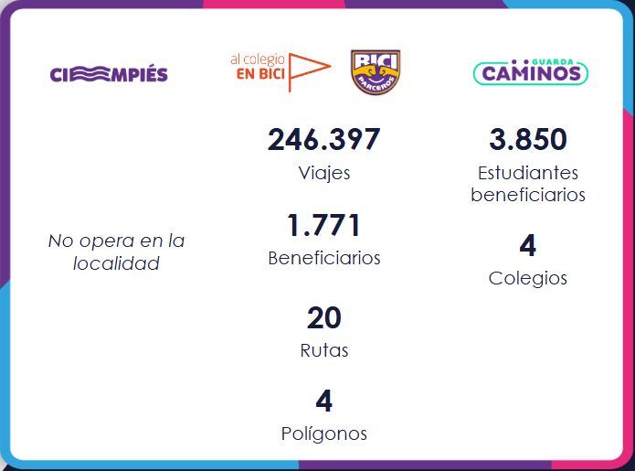
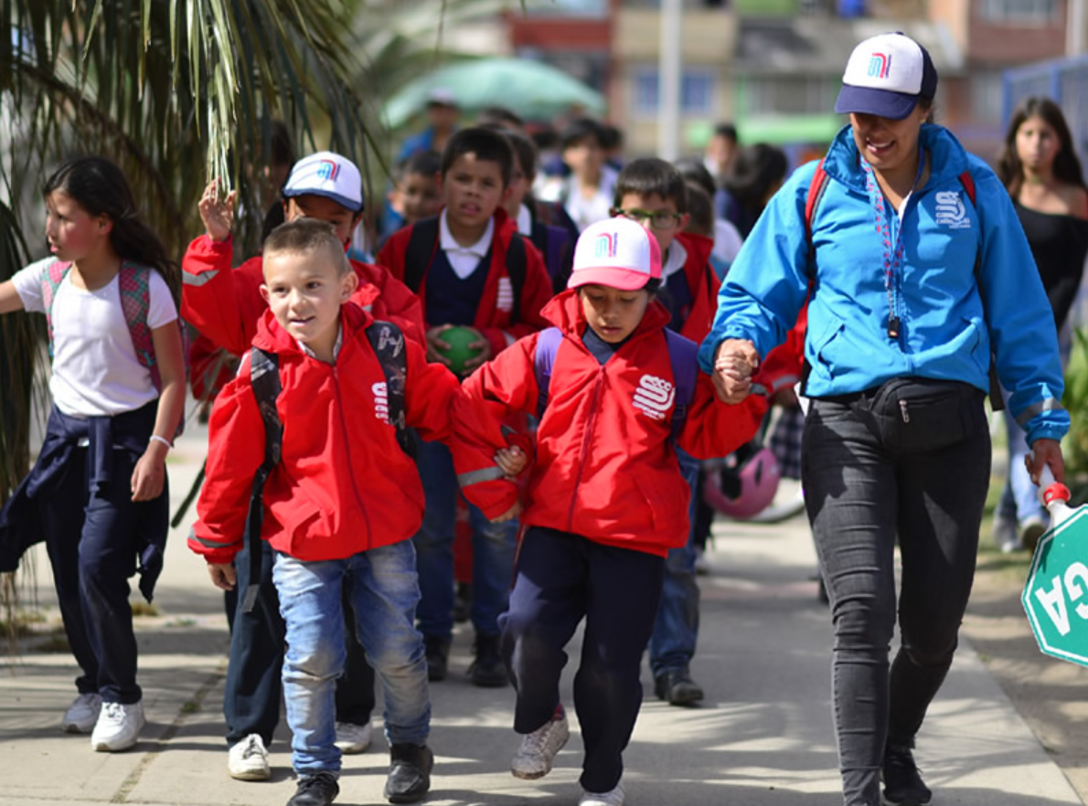


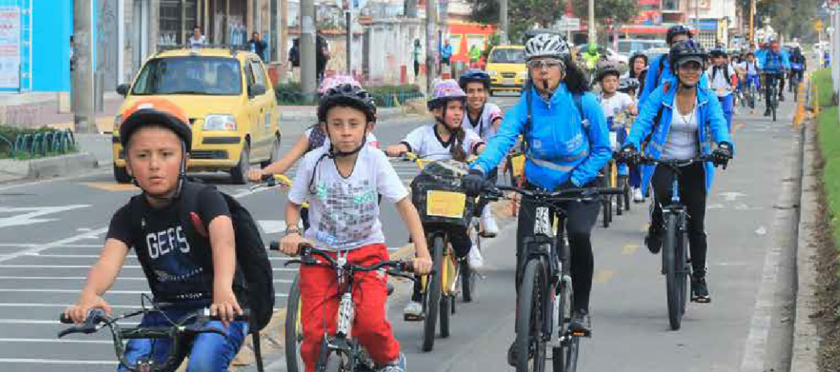
3. Niñas y niños primero

Slide 10
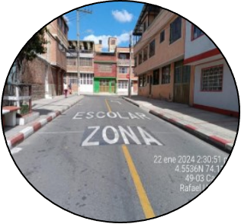

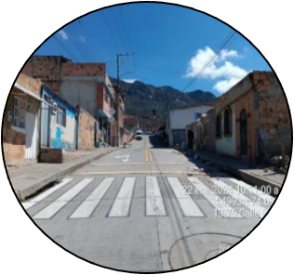
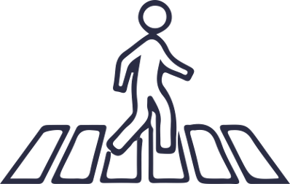
4. Señalización
Busca mejorar las condiciones de seguridad vial, movilidad y accesibilidad para todos los usuarios de la vía, a través de las mejoras al sistema de señalización en Bogotá D.C. En Engativa durante en el 2024 se realizó lo siguiente:
458 INSTALACIÓN DE SEÑALIZACIÓN
648 MANTENIMIENTO DE SEÑALIZACIÓN
161 PASOS PEATONALES

Slide 11
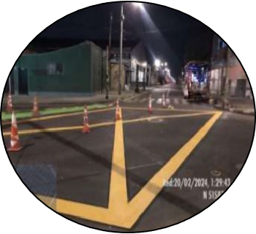

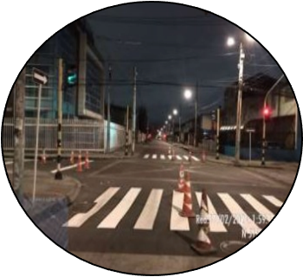

4. Señalización
Busca mejorar las condiciones de seguridad vial, movilidad y accesibilidad para todos los usuarios de la vía, a través de las mejoras al sistema de señalización en Bogotá D.C. En Engativá durante en el 2024 se realizó lo siguiente:
02 SISTEMAS DE CONTENCIÓN
13,15 KM CARRIL DEMARCADO

Slide 12
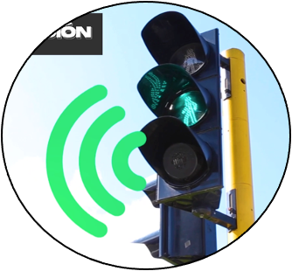
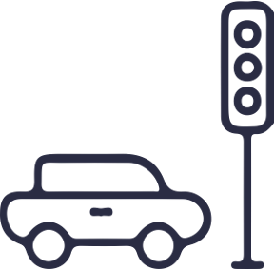
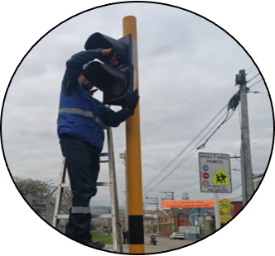

5. Semaforización
Durante el año 2024 en el distrito se implementaron 38 intersecciones nuevas y 34 intersecciones se complementaron con nuevos dispositivos de señalización.
Llegando a las siguientes cifras:
1657 Intersecciones con Semáforos para regulación peatonal
319 Intersecciones con Semáforos para regulación ciclista.
2.860 Dispositivos sonoros
3096 Dispositivos botón peatonal

Slide 13
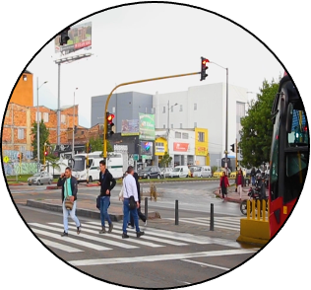
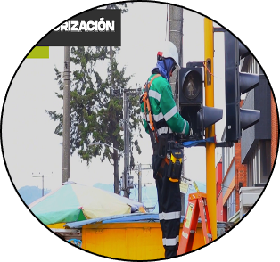
5. Semaforización
En la localidad de Engativá se realizó:
2 INTERSECCIONES NUEVAS
1 COMPLEMENTOS
1357 MANTENIMIENTO CORRECTIVO
899 MANTENIMIENTO PREVENTIVO
37 REPROGRAMACIONES
Expansión del sistema
127
129
2023
2024

Slide 14
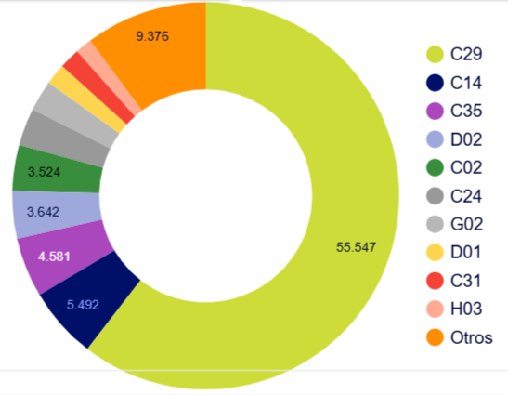
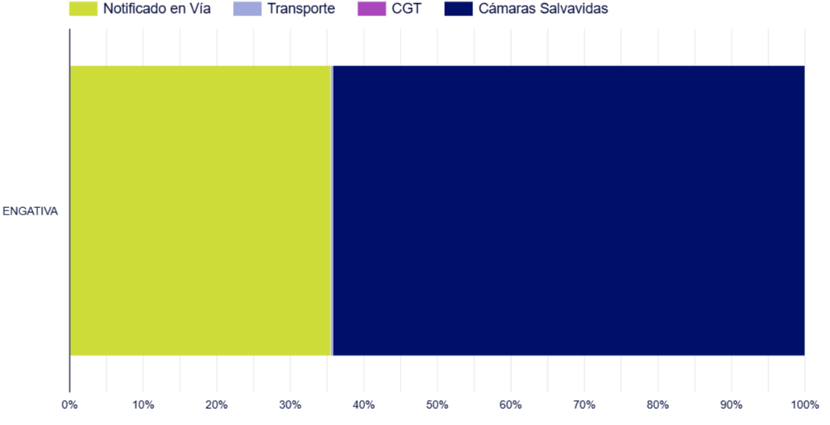
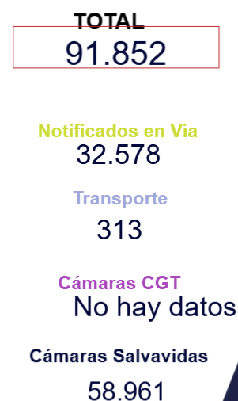
6. Control de Tránsito y Transporte
En el 2024 la SCTT en la localidad de Engativá se registraron 91.852 comparendos, a continuación se muestran los registros de comparendos por medio de imposición y top de las diez (10) infracciones más recurrentes.
C29: Exceso de velocidad
C14: Sitios u horarios prohibidos
C35: Revisión técnico-mecánica
D02: Conducir sin seguros
C02: Estacionar en sitios prohibidos

Slide 15
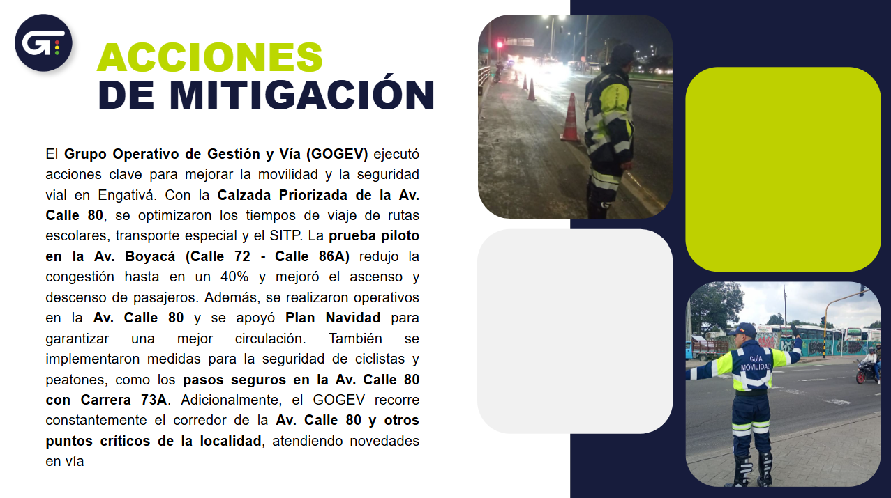
7. Acciones de Gestión en Vía

Slide 16
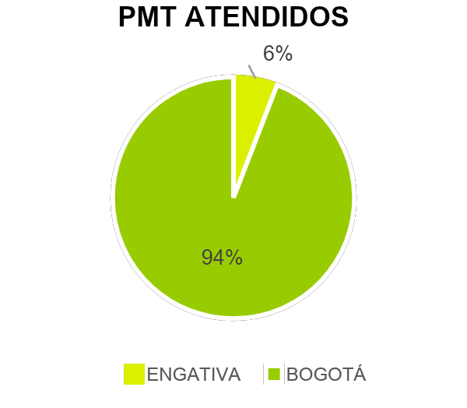
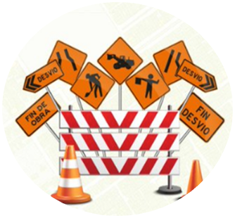
8. Planes de Manejo de Tránsito-PMT
En Engativá en el 2024 se atendieron 2.672 solicitudes de PMT que equivalen al 6,23% del total de PMT atendidos en Bogotá. Sobre los PMT locales, 83% son PMT para obras de infraestructura y 17% son PMT para obras de infraestructura de servicios públicos.
`
6,23%
2.672
42.876 PMT´s Bogotá
PMT atendidos
83%
2.215*
PMT para obras de infraestructura
PMT para obras de infraestructura de servicios públicos
17%
457**
* COI: Consolidado de obras de infraestructura
** COSS: Consolidado de obras de Infraestructura de servicios públicos.
`

Slide 17

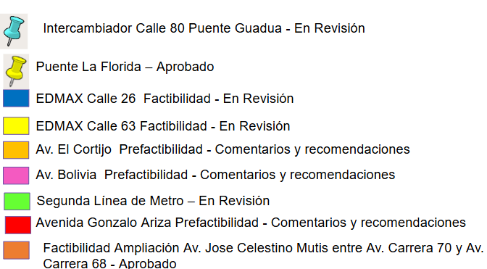
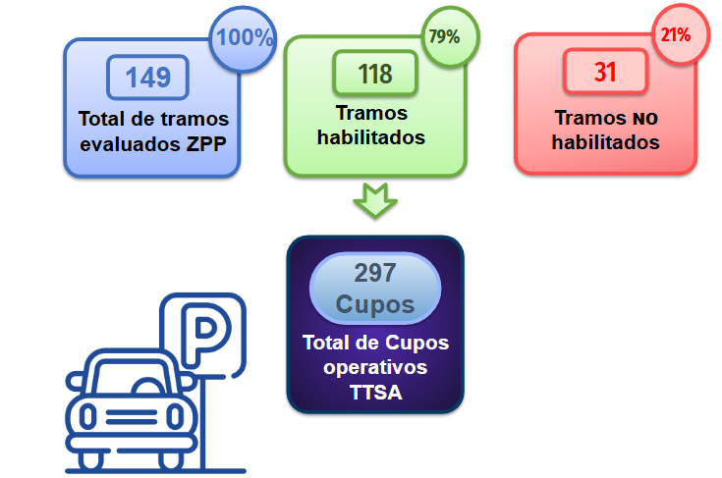
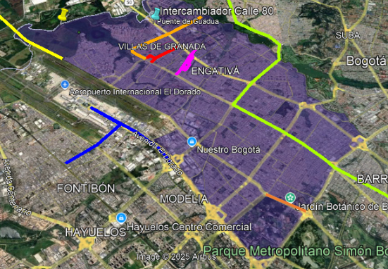
9. Infraestructura
Desde la SI se encaminan las políticas de desarrollo, construcción, mantenimiento y rehabilitación de la Infraestructura vial y de transporte, para la localidad de Engativá en el 2024 se evaluó:
Zonas de Parqueo Pago

Slide 18
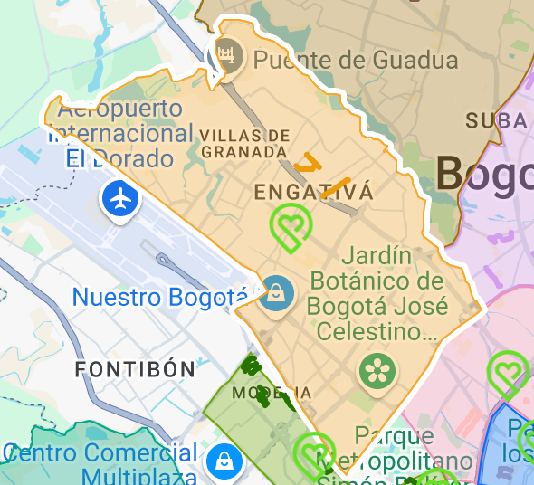
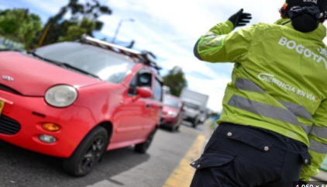
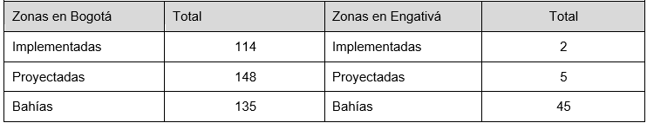
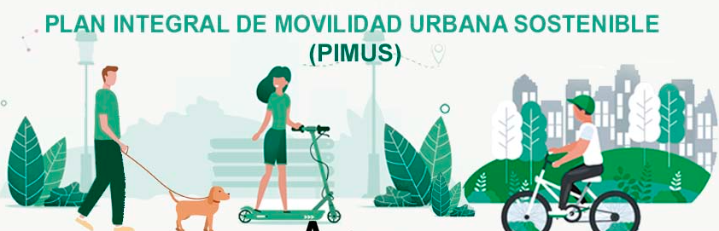
10. Transporte Privado
El área de implementación AI11 del proyecto Zona de Parqueo Pago, se encuentra ubicada en la localidad de Engativá, con una oferta de 297 cupos.
Pico y placa solidario
En el 2024 se realizaron 261.560 solicitudes de permiso alcanzando un recaudo de $25.472.631.500.
Registro Distrital de Estacionamiento
47
Zonas de cargue y descargue
Planes Integrales de Movilidad Sostenible
9

Slide 19
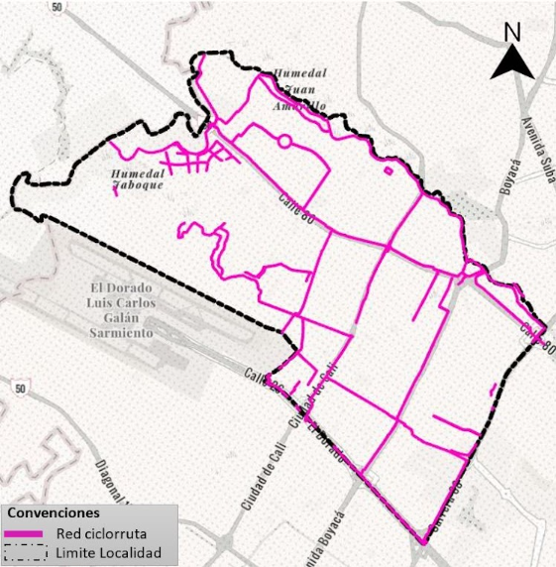



11. Bicicleta y Peatón
De los 661,07 Km Cicloinfraestructura existente, 71,55 km se encuentra en la localidad de Engativá.
138 Cicloparqueaderos
29 Ciclo talleres
Bicicletas compartidas – Tem Bici
Jornada de registro de Bicicletas en la vía
74
Registro de Bicicletas
9.265
36 IED
con 1.831 cupos
Cupos IED para Bicicletas

Slide 20
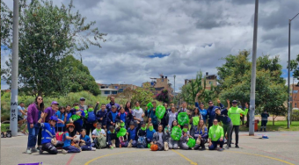

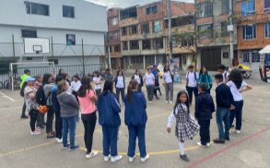
12. Gestión Social
La Oficina de Gestión Social a través de los Centros Locales de Movilidad-EGSL, promueve la participación activa e incidente de la ciudadanía en los territorios a partir de diversos escenarios de participación. En el 2024 se realizaron las siguientes acciones en la localidad de Engativá:
Actividades
Ciudadanos atendidos
ESTRATEGIAS DE INFORMACIÓN
139
1512
ACCIONES PARA FORTALECIMIENTO
28
1439
PARTICIPACION CIUDADANA GRUPOS DE INTERES Y VALOR
90
859
CONTROL SOCIAL
17
196

Slide 21
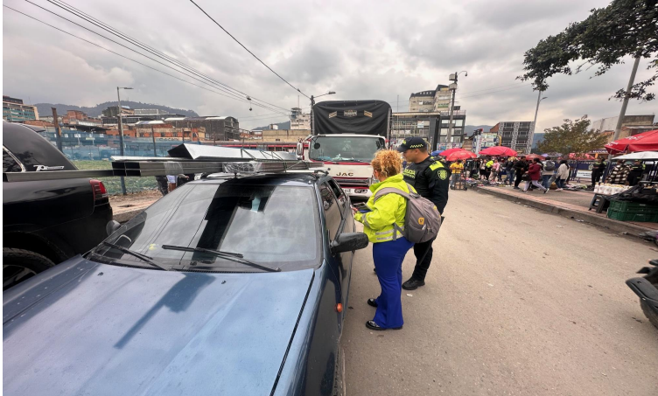
12. Gestión Social
La Oficina de Gestión Social a través de los Centros Locales de Movilidad-EGSL, promueve la participación activa e incidente de la ciudadanía en los territorios a partir de diversos escenarios de participación. En el 2024 se realizaron las siguientes acciones en la localidad de Engativá:
Actividades
Ciudadanos atendidos
ARTICULACIÓN INTERINSTITUCIONAL
183
278
ATENCIÓN A LA CIUDADANÍA
134
212
GESTIÓN SOCIAL DE PROYECTOS
2
87
RENDICIÓN DE CUENTAS
1
61

Slide 22
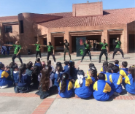
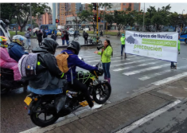
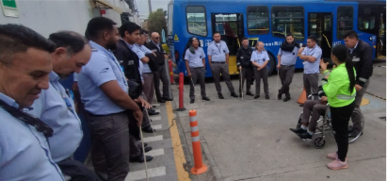
13. Acciones Pedagógicas en Seguridad
Vial y Cultura Ciudadana.
En el 2024, en la localidad de Engativá se desarrollaron 207 acciones pedagógicas en educación vial en las cuales participaron 15.940 personas.
207 Acciones pedagógicas.
15.940 personas sensibilizadas en las diferentes actividades
114 Actividades en empresas y entidades
32 Actividades en instituciones educativas
61 Acciones pedagógicas en vía

Slide 23
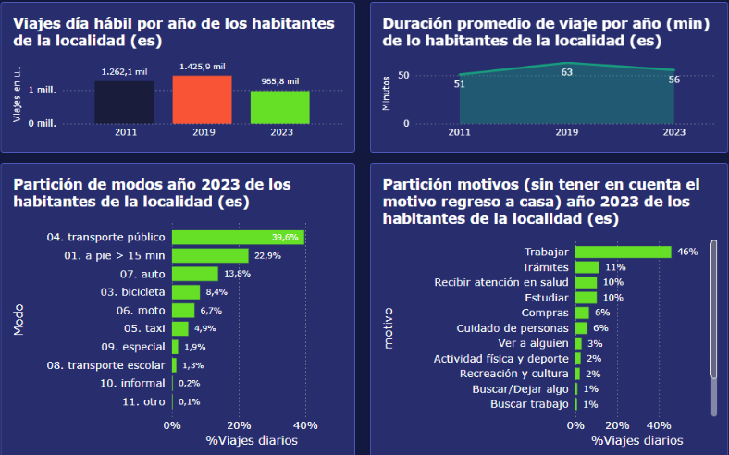
14. Dirección de Inteligencia para la
Movilidad
En el Observatorio de Movilidad de Bogotá puedes encontrar información relevante y actualizada sobre factores como siniestralidad vial, cómo se mueven los ciudadanos en Bogotá, número de registros de biciusuarios, durante el 2024 se presentaron las siguientes cifras en la Localidad de Engativá.
Viajes diarios: 965 mil
Tiempo de viaje promedio: 56 min
Modos de transporte: 70% viajes en modos sostenibles
Principal motivo de viaje:Trabajar con el 46%

Slide 24
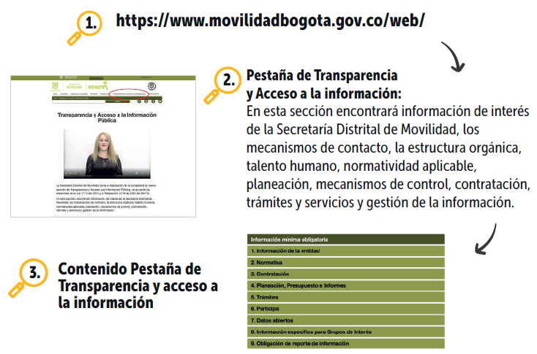
15. Transparencia
Para la Secretaría Distrital de Movilidad es fundamental la generación de mecanismos de confianza entre la ciudadanía y la Entidad, para consolidar la eficiencia del valor público y los elementos de consolidación de un gobierno abierto y una gestión pública efectiva.
Canal telefónico:
1. Centro de Contacto de Movilidad PBX: (601) 364-94-00 opción 2 ✔ Línea 195
Canal Virtual:
1.Página Secretaría Distrital de Movilidad: https://www.movilidadbogota.gov.co/web/sdqs
2. Correo Institucional: Bogotá te escucha
3. SuperCADE Virtual: https://supercade.bogota.gov.co/
Redes Sociales:
1. Facebook: https://www.facebook.com /secretaríamovilidadbogota
2. Twitter: https://twitter.com/ SectorMovilidad
3. Instagram: https://www.instagram.com/ sectormovilidad/
Canal Presencial:
1. Ventanillas de radicación de la sede de Calle 13 y Paloquemao
2. En los Centros Locales de Movilidad, los cuales se encuentran ubicados en todas las Alcaldías Locales.
3. RED CADE de Movilidad, ubicados en los SuperCADE de 20 de Julio, Américas, Engativá, Bosa y Fontibón.

Slide 25
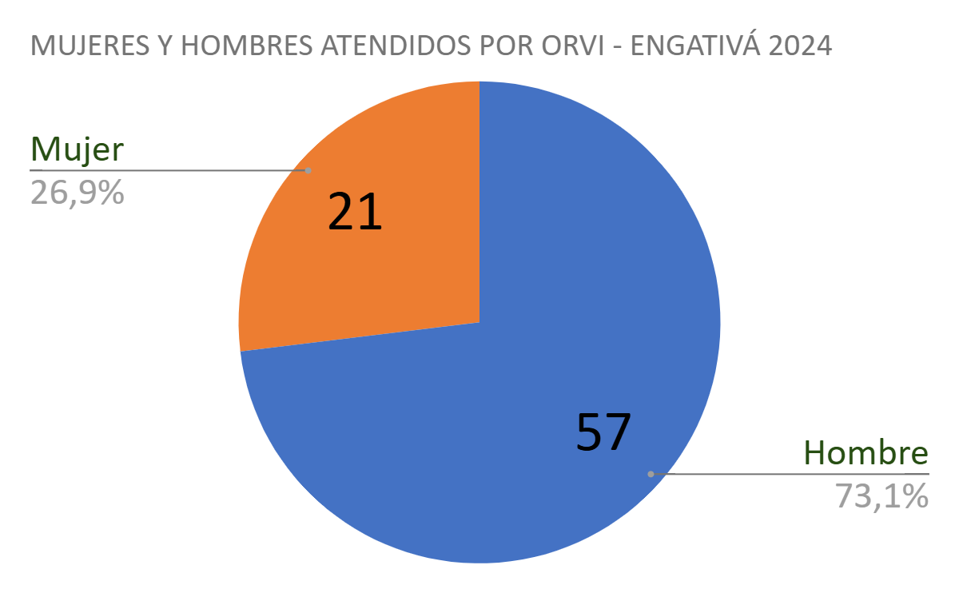
15. Transparencia
PARTICIPACIÓN POR LOCALIDAD EN LAS PETICIONES PQR RADICADAS 2024
ORVI

Slide 26
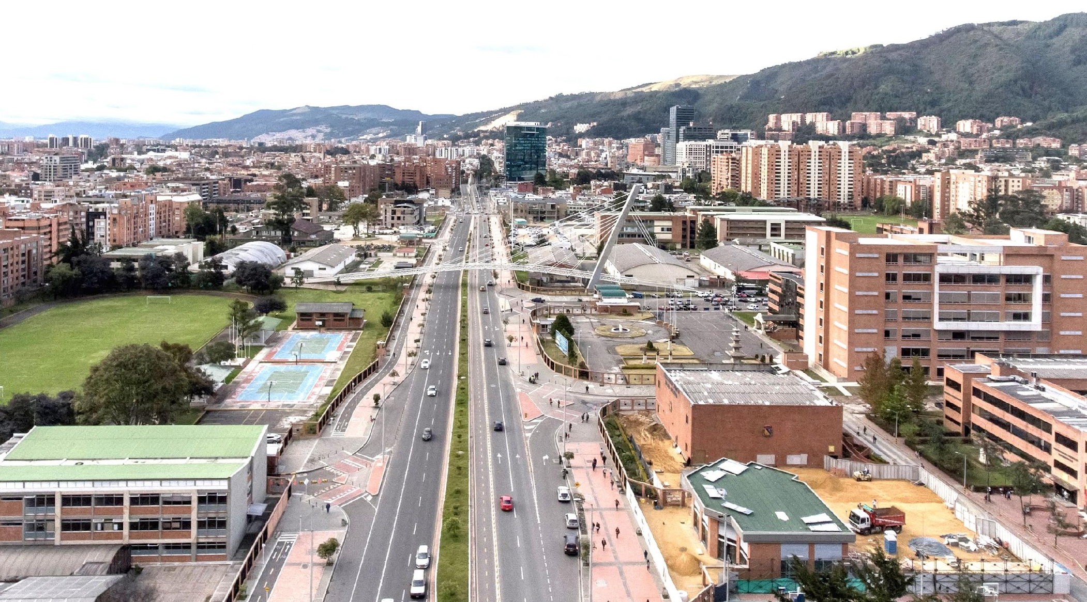



GRACIAS

